Slide 1

CONSULTA ACTUALIZACIONES
01/03/26
Building Bridges
V3 – Updated Version for 2026 Season
This file can be found on the Game page on the website
Coaches are responsible for communicating rules updates to participants
www.robofest.net robofest@ltu.edu 248-204-3568
Room J233 Taubman Complex, LTU 21000 West 10 Mile Road, Southfield, MI 48075, USA

Slide 2
1.1 Game Scenario
Los robots construyen puentes realizando tareas de precisión, como el posicionamiento de materiales pesados. Mejoran la seguridad, la eficiencia y la precisión mediante la operación autónoma y la colaboración con trabajadores humanos..
Qualifier Category: Los equipos compiten en clasificatorios locales para avanzar a las finales del Campeonato Mundial de Robofest.
Objetivos de aprendizaje STEAM: 1) Geometría/grados/lógica/pensamiento computacional 2) Localización y navegación 3) Detección y manipulación de objetos
Robofest Game Rules 2026 V3

Slide 3
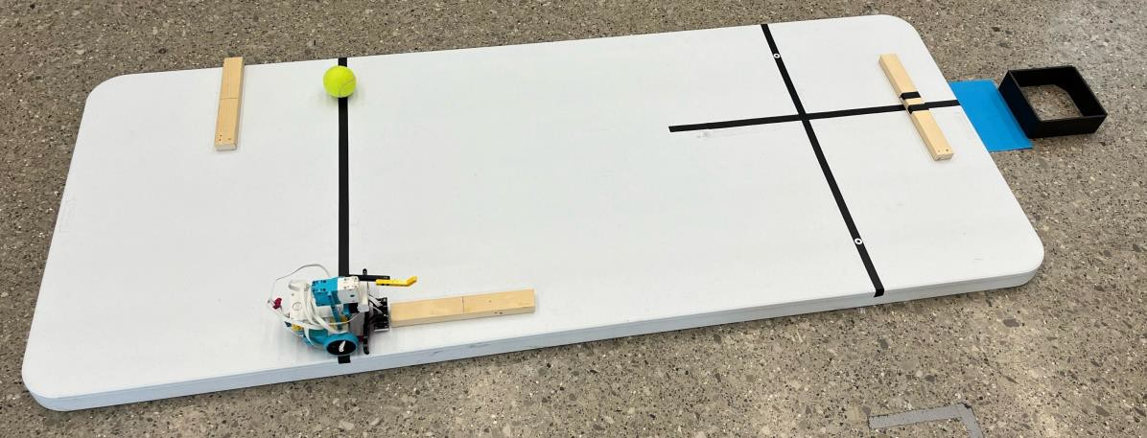
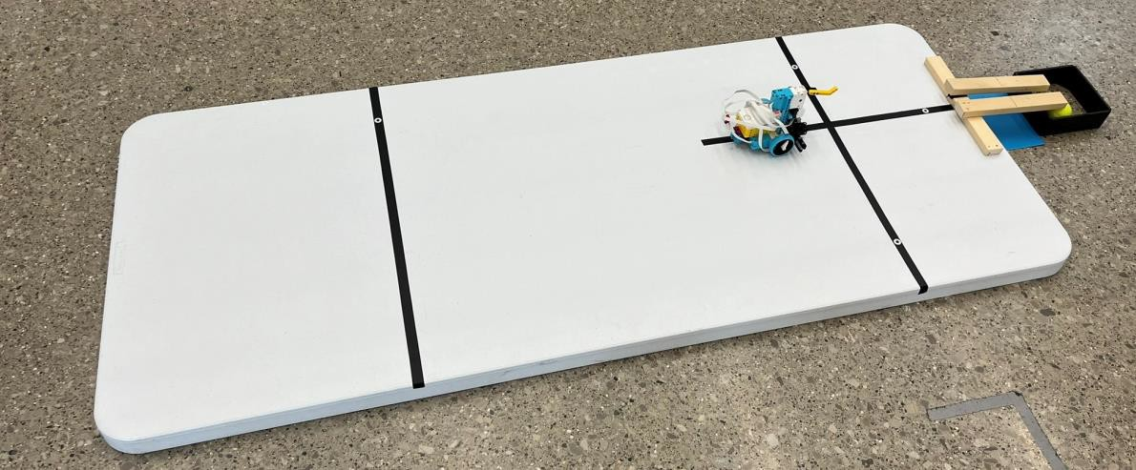
1.2 Game Synopsis
Construye un puente hacia una de las tres ubicaciones posibles. Coloca la zapata 1 en su lugar. Cruza el río con 2 vigas de puente. Rueda la carga de prueba por el puente.
Para una partida, se dan un máximo de 2 minutos y se permite un reinicio completo.
Todas las tareas deben realizarse de forma autónoma sin ayuda externa.
Las tareas y factores desconocidos (UTF) se revelarán justo antes de un tiempo de trabajo de 30 minutos para cada una de las 2 rondas, que incluye:
River
Test load
Bridge Beam 2
Footing 2
Footing 1
Bridge Beam 1
Ubicación del puente objetivo
Orientación inicial del robot
Ubicación de la línea de salida
Ubicación de la viga del puente 2
Ubicación de la carga de prueba
Ubicación y tarea del robot al final del juego
Footing 1 moved closer to footing 2 Bridge Beams 1 & 2 span river
Test Load moved to bridge and rolled into Footing 2 Bin
Robot stopped
Robofest Game Rules 2026 V3

Slide 4
2 Age Divisions, Team Size and Fees
Age Divisions:
  Junior Division (6 A 14 AÑOS)
  Senior Division (15 -19 AÑOS)
TAMAÑO DEL EQUIPO : Maximo CINCO (5)
Los equipos deben revisar y cumplir las Reglas Generales de Robofest México 2026.
Cada miembro del equipo debe traer el Formulario de Consentimiento y Autorización de Robofest firmado el día del evento, si no se completa en línea.
Robofest Game Rules 2026 V3

Slide 5

3.1 Game Details: CAMPO DE JUEGO
LA ZAPATA 1 se colocará sobre la línea negra, cubriendo el marcador del objeto
North
BASE O ZAPATA 2
Puente
Viga 2
River
AREA DE CARGA
ZAPATA 1
Start Line
East
El robot comienza con al menos 1 rueda sobre la línea de partida y tocando la viga del puente 1 (puede estar a bordo, en la pinza, etc.)
La ubicación de la construcción del puente, ya sea Norte, Sur o Este, se revela antes del inicio del trabajo en UTF (el Norte se muestra en este diagrama)
Puente
Viga 1*
La orientación inicial del robot se revela antes del inicio del trabajo en UTF.
La ubicación real de inicio de la Viga del Puente 1 queda a discreción del equipo.
South
Robofest Game Rules 2026 V3

Slide 6



3.2 Posibles sitios de construcción de puentes
North
La ubicación de la construcción del puente, ya sea Norte, Sur o Este, se revela antes del inicio del trabajo en UTF para todos los equipos.
East
South
Robofest Game Rules 2026 V3

Slide 7
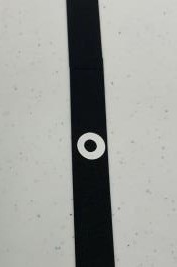
3.3 Especificaciones de campo de Juego
DIMENSIONES EN CENTIMETROS
Ubicación de la viga del puente 2: alineada con el borde norte de la mesa
20
minimum
Ubicación de la carga
Ubicación Nore de Zapata o base 1
15
12
Las ubicaciones pueden estar en +/- 2 cm
25-50
30
12
Ubicación Este de Zapata o base 1
50-90
Start Line
65
Jr Division Start Line, Test Load and Bridge
Beam 2 locations: revelado antes de tiempo de incautamiento
35
Sr Division Start Line and Test Load locations: Descubierto después del incautamiento
12
Ubicación de la viga 2 del puente de la División Sr: información para determinar la ubicación real proporcionada en UTF
Ubicación Sur de Zapata o base 1
Agujero de refuerzo utilizado para marcar la carga de prueba y la base 1 ubicación original de las pegatinas.
Nota: Se pueden agregar o modificar elementos/puntos de referencia para las finales del Campeonato Mundial.
Robofest Game Rules 2026 V3

Slide 8
4.1 Detalles del juego: Tareas y puntuación (1/2)
Todos los elementos deben verificarse al final de la ejecución, excepto el inicio del robot, la entrega de carga de prueba y el reinicio.
El robot debe comenzar en la orientación descubierta, como se indica en las tareas y factores desconocidos (UTF).
Mover la zapata 1 desde su ubicación original a la posición para sujetar las vigas del puente.
15 puntos (valor máximo): si se mueve a la ubicación correcta (en línea, entre el marcador de objeto y el borde de la mesa, marcador completamente visible).
10 puntos: si se mueve (marcador de objeto completamente visible).
Entregar las vigas del puente 1 y 2 a las zapatas para cruzar el río (cada viga se califica por separado).
20 puntos (valor máximo): Cruzar el río con una
Robofest Game Rules 2026 V3

Slide 9
4.1 Detalles del juego: Tareas y puntuación 2/2
Entregar la carga de prueba al puente y rodarla hasta el contenedor en la zapata 2.
20 puntos (valor máximo): La carga se coloca sobre las vigas del puente ANTES de la marca central y rueda hasta el contenedor.
17 puntos: La carga se coloca sobre las vigas del puente DESPUÉS de la marca central y rueda hasta el contenedor.
15 puntos: La carga se coloca sobre las vigas del puente y se apoya sobre ellas.
12 puntos: La carga se coloca en el contenedor de la zapata 2 sin tocar las vigas del puente.
10 puntos: La carga se mueve de su ubicación original y termina fuera del contenedor.
Completar las tareas finales (cada tarea se califica por separado, máximo 14 puntos).
7 puntos: El robot se detiene en la ubicación correcta según las instrucciones del UTF.
7 puntos: El robot se detiene en cualquier ubicación del campo y muestra la ecuación correcta en el UTF.
Revisar la tarjeta de puntuación (sección 10) para obtener más detalles sobre la puntuación y las penalizaciones.
Robofest Game Rules 2026 V3

Slide 10
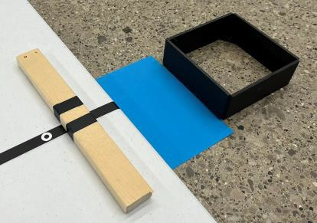
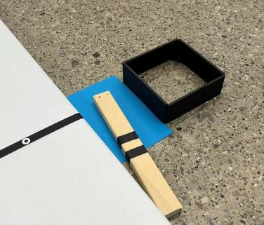
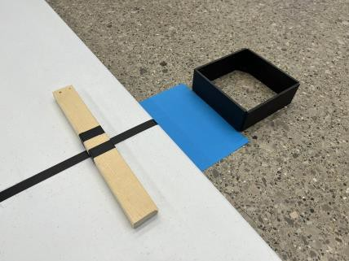
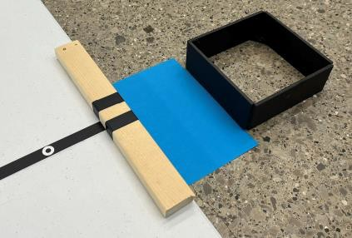
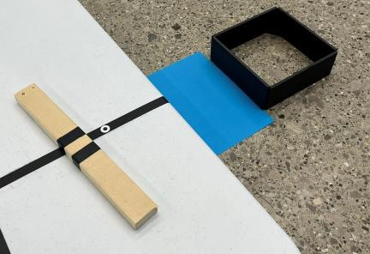
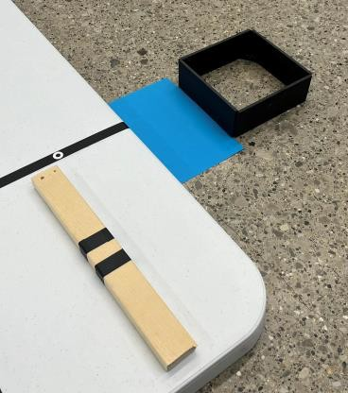
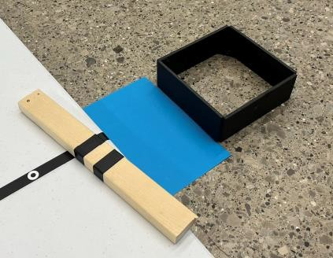
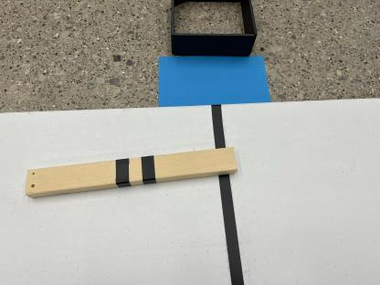
4.2 Game Details: Footer 1 Scoring Examples
Movido a la ubicación correcta (en línea, una parte de la viga se colocó entre el marcador de objeto y el borde de la mesa con el marcador completamente visible)
Movido de la ubicación original (Cualquier otra ubicación con marcador completamente visible))
No movido (Cualquier posición con marcador no completamente visible)
Es correcto que la viga cuelgue sobre el borde
Robofest Game Rules 2026 V3

Slide 11
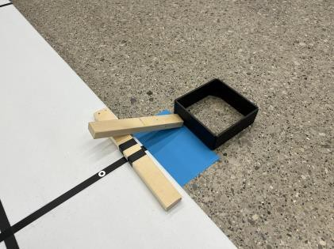
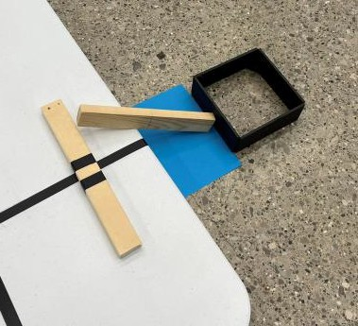
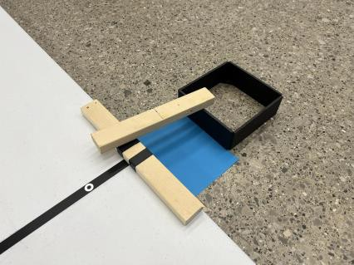
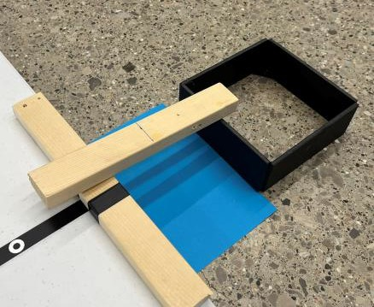
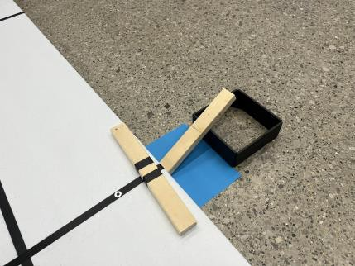
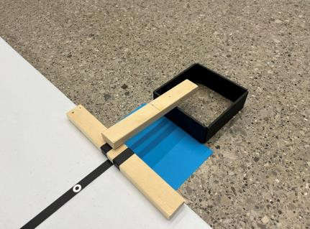
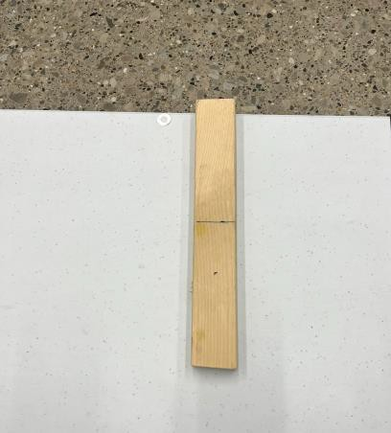
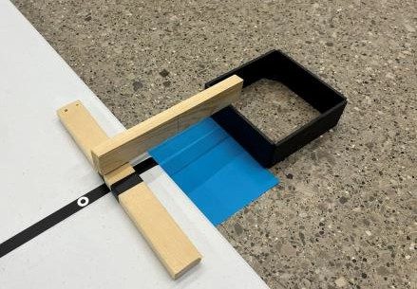
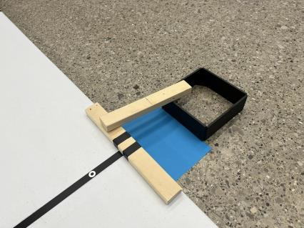
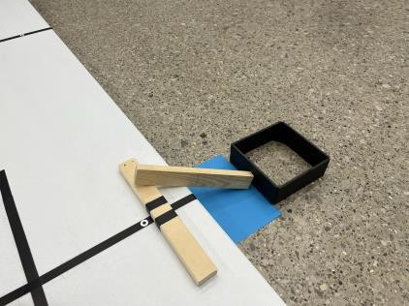
4.3 Game Details: Bridge Beam Scoring Examples
Se extiende a lo largo del río con una ubicación perfecta (un extremo en cada zapata y la marca de cinta en la zapata 1 está completamente cubierta)
Ubicación correcta (un extremo en cada zapata, la marca de cinta en la zapata 1 permanece visible)
Un extremo está en la zapata 1 o en la zapata 2
Movido de su ubicación original
Robofest Game Rules 2026 V3

Slide 12
5 Differences Between Jr and Sr Divisions
 | Junior (6 A 14 AÑOS) | Senior (15 -19 AÑOS)
Tarea de finalización del juego | Más fácil –Revelado antes del horario de trabajo | Más difícil –Revelado antes del horario de trabajo
Ubicación de la línea de salida | Revelado antes del horario de trabajo | Revelado después de la incautación
Ubicación de la viga 2 del puente | Revelado antes del horario de trabajo | Information to determine actual location provided on UTF
Número de controladores de computadora integrados | uno | Ilimitados
Sensor de visión (cámara) | NO PERMITIDO | PERMITIDO
Robofest Game Rules 2026 V3

Slide 13
6 Materials List 1/2
Campo: mesa plegable de plástico de 6 pies colocada en el suelo:
30 pulgadas x 72 pulgadas (el tamaño real es de aproximadamente 75 cm x 182 cm) - La marca recomendada es "LifeTime"
Las esquinas están redondeadas con un radio de 4 cm a 7 cm. El grosor es de aproximadamente 4.5 cm
La superficie es de color claro, como blanco, gris o almendra; el tamaño exacto, el color, el brillo y la forma del borde se desconocen hasta la competencia
Se pueden usar mesas de plástico plegables por la mitad si la costura central se cubre con cinta adhesiva de color similar al de la mesa
Se pueden usar piezas de madera contrachapada cortadas de manera similar a las mesas plegables si no se dispone de mesas plegables de plástico
Color del suelo debajo de los campos: se revelará al comienzo del día de la competencia, posiblemente no homogéneo. Sin embargo, todos los colores del suelo deben ser notablemente más oscuros que el color del campo
Robofest Game Rules 2026 V3

Slide 14
Materials List 2/2
BASE O ZAPATA 1: madera o material similar de 1”x2 “de 30 cm de largo, aprox. con marcas de cinta a 12 cm de cada extremo (Consulte la Sección 6.1)
BASE O ZAPATA 2: estructura hecha de FOAM BORD, MADERA O MDF de cualquier color (Consulte la Sección 6.2)
Río: pieza de papel azul de 10 cm x 21 cm
Vigas del puente 1 y 2: madera o material similar de 1”x2” de 25 cm de largo, aprox. con línea para marcar el punto medio de las vigas (Consulte la Sección 6.1)
Carga de prueba: pelota de tenis (cualquier color)
Líneas: cinta eléctrica o de pintor negra, de aproximadamente 19 mm de ancho: utilizada en la mesa y en el cimiento 1
Marcadores de objetos: pegatinas de refuerzo de orificios: se utilizan para marcar la ubicación del Cimiento 1, la Carga de prueba y la Viga 2 (enlace)
Cinta transparente: se utiliza para asegurar el Cimiento 2 al Río y a la Mesa

Slide 15
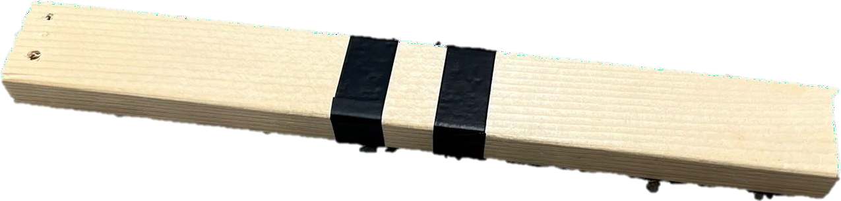
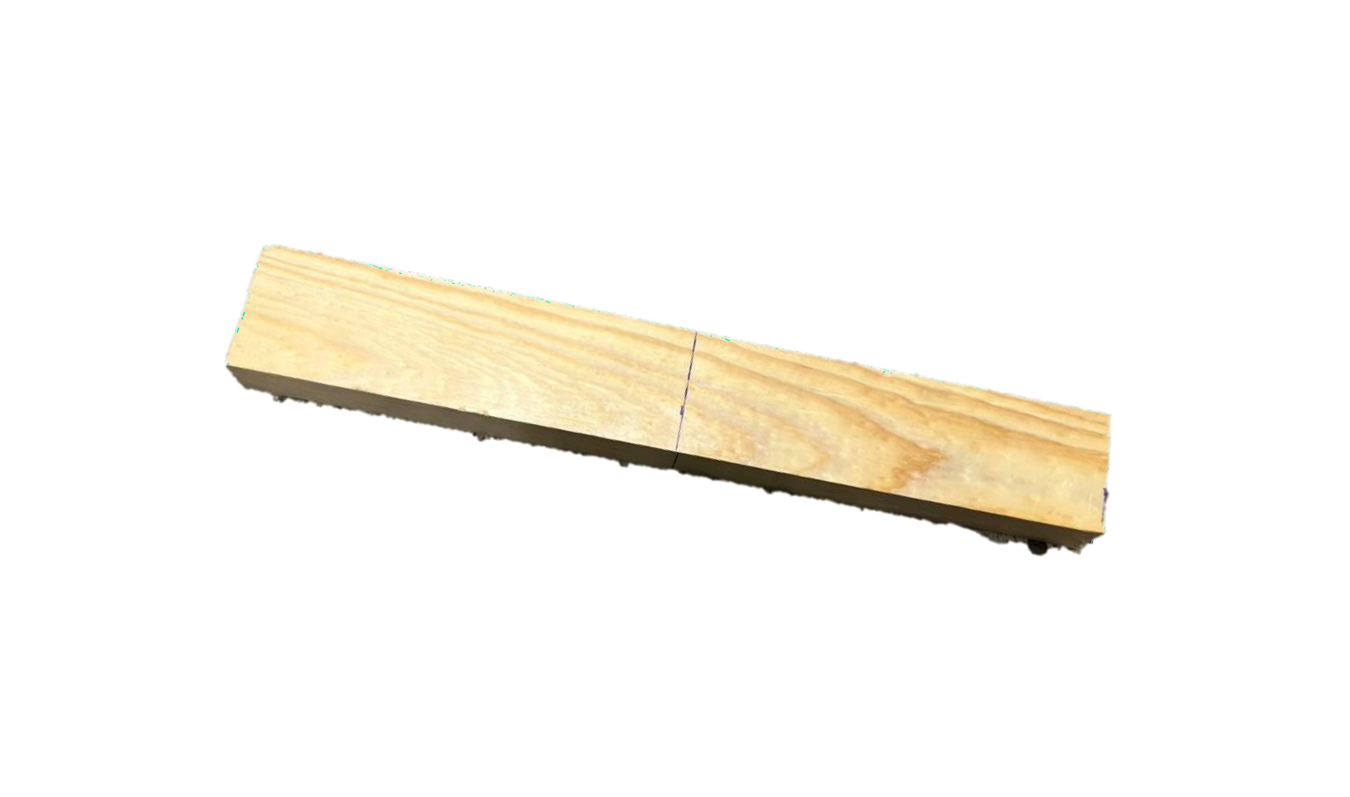
6.1 Zapata o Base 1 y vigas del puente
ZAPATA 1
Tape marks used to score bridge beam placement
Madera de 1”x2” (2.5cm x 5 cm)
30 cm de largo
Sujetada con cinta aislante o de pintor, como se muestra
Entre 90 y 180 g
12cm
12cm
30cm
Midpoint mark used to score
test load deployment
Vigas de puente (cantidad 2)
Madera de 1”x2” (2.5cm x 5 cm)
25 cm de largo
Línea en el punto medio
Entre 90 y 180 g
25cm
Robofest Game Rules 2026 V3

Slide 16
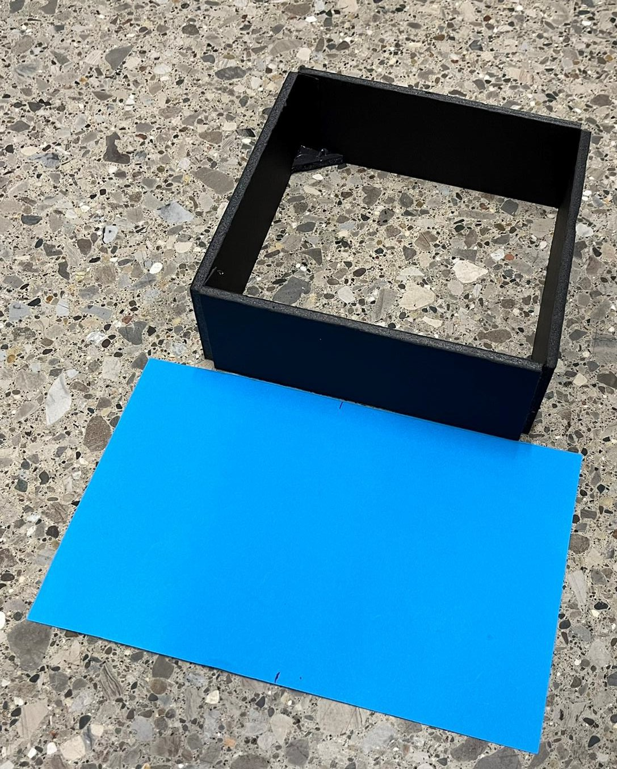
6.2 Base 2 y río
BASE 2
Paredes de Foamboard o triplay o mdf de 5 cm x 15 cm (cualquier color).
Se pueden cortar de una pieza de 5 cm x 61 cm y pegar con cinta adhesiva (instrucciones en la siguiente diapositiva).
15 cm
15 cm
5 cm
Río
Hecho de papel de 10 cm x 21 cm
Azul medio a oscuro (presentado en la competición)
La base y el río se unen con cinta adhesiva transparente al campo de juego.
Robofest Game Rules 2026 V3

Slide 17
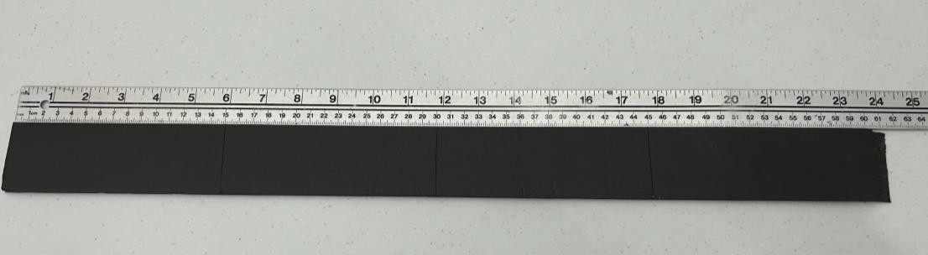
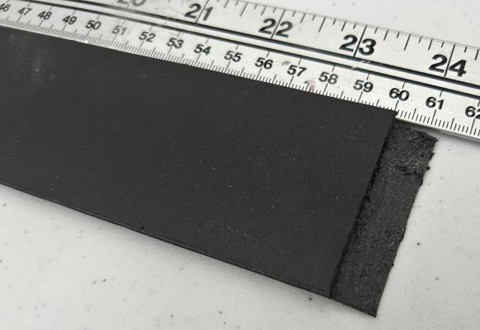
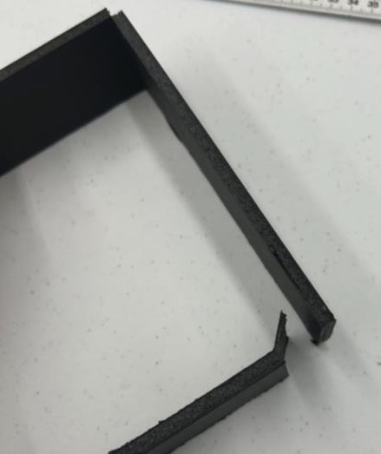
6.3 Construcción de la base o zapata 2
Corte un trozo de foam board (puede ser triplay o mdf )de cualquier color de 5 cm x 61 cm.
Marque el cartón (corte solo la primera capa de papel y cartón pluma) a los 15, 30, 45 y 60 cm.
A los 60 cm, retire con cuidado el cartón pluma de la capa inferior de papel para crear una pestaña de 1 cm.
Doble por las líneas marcadas.
Pegue la pestaña con cinta adhesiva al interior del extremo opuesto del pie de página para crear un recuadro.
5cm x 61cm
Score at 15, 30, 45 & 60cm
Fold on scored lines
Remove foam to create 1cm tab
Tape tab to opposite end
Robofest Game Rules 2026 V3

Slide 18
7 Especificaciones del robot
Cada equipo solo puede competir con un robot por competencia.
El robot debe ser creado por estudiantes. Si se identifica que un equipo tiene un robot demasiado similar a otro (incluyendo robots de la misma organización y de las divisiones Jr. y Sr.) o que claramente no es el suyo, el equipo estará sujeto a investigación y posible descalificación.
Se puede usar cualquier kit/material para construir el robot, incluyendo cinta adhesiva, pegamento, pernos y tuercas, gomas elásticas, etc. (No se permiten objetos puntuables, como vigas o pelotas de tenis).
Largo y ancho máximos: 50 cm x 35 cm, incluyendo la expansión (debe mostrarse durante la inspección del depósito).
Límite de altura: ninguno.
Límite de peso: ninguno.
Cualquier número/tipo de sensores, a menos que sean dañinos para los humanos (excepto visión/cámara, que no se permite para la División Jr.).
Cualquier número/tipo de motores/servomotores (se permite el uso de multiplexores).
Todas las ruedas de accionamiento deben tocar la superficie de la mesa durante la inspección.
Requisitos de etiquetado:
ID del equipo de Robofest en cualquier superficie visible (el nombre del equipo es opcional).
Indicador "Frontal" que debe permanecer igual durante ambas rondas de la competencia.
Pantalla de visualización para Cualquier tarea de finalización del juego que requiera que el robot muestre números.
El robot debe iniciarse mediante un botón o sensor (no mediante tableta, computadora, etc.).
El robot no puede dañar el campo ni los elementos del juego; de lo contrario, estará sujeto a penalizaciones y descalificación.
•
•
Robofest Game Rules 2026 V3

Slide 19
8 Infracciones, reinicio completo, declaración de fin de ejecución
Cuando se produzca cualquiera de las siguientes infracciones, los jueces detendrán el juego inmediatamente (y al robot si aún está en movimiento) para evitar más interrupciones en el campo:
El humano toca el robot o los materiales del campo. Una vez que el robot comienza a moverse, el jugador no puede tocarlo.
El robot se cae de la mesa (cualquier parte del robot toca el suelo).
Cualquier otra actividad ilegal que determine un juez.
El equipo puede solicitar un reinicio completo único (con puntos de penalización) en cualquier momento. Si se selecciona el reinicio, el tiempo continúa mientras los jueces reinician la mesa.
El equipo puede declarar el final de la ronda en cualquier momento. Los jugadores no deben mover el robot hasta que el juez lo indique.
Si el robot sigue en movimiento cuando el equipo anuncia "fin de la ronda" (o al llegar al límite de tiempo), no se otorgarán puntos por la tarea de fin de juego, que requiere que el robot se detenga.
Robofest Game Rules 2026 V3

Slide 20
9.1 Procedimiento/Reglas para jugar 2 rondas (1/3)
Solo los concursantes podrán acceder al área de PITS, las mesas de los equipos, los campos de práctica y los campos de juego oficiales durante toda la competición, incluyendo el tiempo de preparación antes de la ceremonia de apertura, el tiempo de trabajo y los descansos.
Cuando se revelen las Tareas y Factores Desconocidos (UTF), los equipos recibirán una copia impresa de la UTF o se mostrará en una pantalla. Consulten los apartados 11.1 y 11.2 para ver ejemplos de UTF.
Después de que se revelen las UTF, los equipos dispondrán de 30 minutos para trabajar en sus robots. Antes del inicio del tiempo de trabajo, todas las personas, excepto los concursantes y el personal/voluntarios autorizados, serán retiradas de las zonas de competición.
Durante el tiempo de trabajo, los equipos deben compartir los campos.
Los miembros del equipo pueden hacer preguntas aclaratorias sobre las UTF, pero cualquier pregunta sobre la puntuación y los procedimientos debe consultarse en el reglamento.
Robofest Game Rules 2026 V3

Slide 21
9.1 Procedimiento/Reglas para jugar 2 rondas (2/3)
Todos los equipos deben entregar su robot en el área de incautación una vez transcurrido el tiempo de trabajo de 30 minutos. Los robots pueden ser retirados antes de tiempo. Solo un miembro del equipo debe entregar el robot en la mesa de incautación.
Los equipos que no retiren sus robots a tiempo estarán sujetos a penalizaciones (a discreción del Juez Principal del Juego).
Durante el proceso de incautación, los jueces inspeccionarán los robots (tamaño del robot, identificación del equipo, etiqueta frontal, número de controladores de computadora, etc.).
No se suministrará energía a la mesa de incautación y todo el robot debe ser retirado, incluidas las baterías recargables.
Los equipos competirán en un orden predeterminado, decidido por el anfitrión del sitio.
Durante las rondas de juego, todos los miembros del equipo deben permanecer en el área de espectadores del equipo; no se permite el acceso a los pits.
Robofest Game Rules 2026 V3

Slide 22
9.1 Procedimiento/Reglas para jugar 2 rondas (3/3)
Cuando un equipo es llamado a competir, se permite un máximo de dos concursantes por equipo para recuperar el robot del área de incautación y estar presentes en el campo de juego durante la carrera.
El juez (o maestro de ceremonias) verificará si (1) el cronómetro está listo, (2) los jueces están listos y (3) los equipos están listos. Luego, se realizará la cuenta regresiva "3-2-1 - ¡Ya!" para comenzar la carrera.
Los concursantes deben permanecer cerca de la zona de inicio. No deben seguir al robot. Solo pueden acercarse al robot para finalizar la carrera, solicitar un reinicio o cuando el juez se lo indique.
La puntuación final se realiza al finalizar la carrera.
Un miembro del equipo debe firmar la tarjeta de puntuación para confirmar la puntuación del equipo.
Los equipos jugarán dos rondas, cada una con un conjunto diferente de UTF (Tareas y Factores Desconocidos).
Los equipos pueden seleccionar diferentes programas, que pueden tener diferentes rutas, por ejemplo, pero no deben ingresar datos como distancias en el programa después de la incautación.
Robofest Game Rules 2026 V3

Slide 23
9.2 Reglas para determinar ganadores y desempates
Los ganadores de cada categoría de edad se decidirán por la puntuación (Mejor + Promedio)/2 de las 2 rondas.
Los criterios de desempate serán: (1) la mejor puntuación de las dos rondas, (2) el tiempo restante más alto de la mejor puntuación (si son 100 puntos), (3) repetición, si es necesario.
Por ejemplo:
Team Name | Round 1 score | R1 time left | Round 2 score | R2 time left | Avg. Score | (1) Best score | (Best+Avg) 2 score | (2) Time left @ best score | Rank
Team A | 80 |  | 100 | 15 | 90 | 100 | 95 | 15 | 1
Team B | 100 | 10 | 80 |  | 90 | 100 | 95 | 10 | 2
Team C | 100 | 20 | 70 |  | 85 | 100 | 92.5 |  | 3
Team D | 60 |  | 100 | 5 | 80 | 100 | 90 |  | 4
Team E | 90 |  | 90 |  | 90 | 90 | 90 |  | 5
Robofest Game Rules 2026 V3

Slide 24
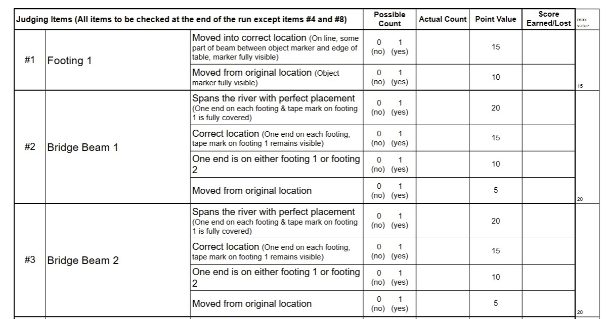
10 Scorecard 1 / 2
https://www.robofest.net/images/2526/Game2026Scorecard.pdf
Robofest Game Rules 2026 V3

Slide 25
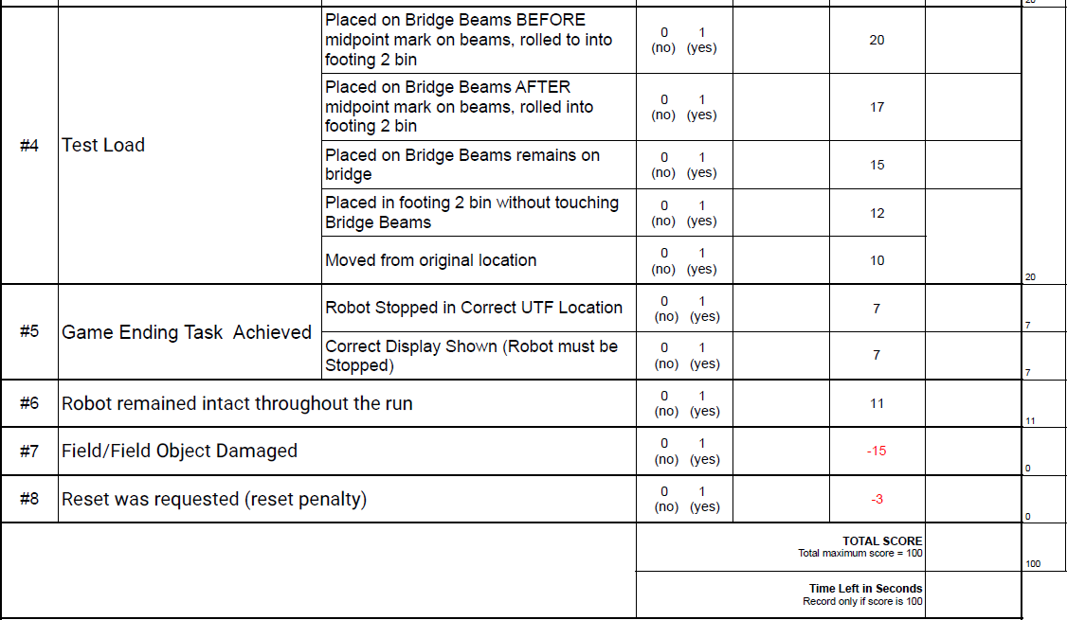
10 Scorecard 2 / 2
Robofest Game Rules 2026 V3

Slide 26
11.1 UTF Jr Division Example
Nota: Los UTF reales serán diferentes en cada ronda. Los UTF pueden incluir ubicaciones/condiciones de parada y/o mediciones/cálculos diferentes a los de los ejemplos.
Orientación inicial del robot: Orientado al oeste
Ubicación del puente: Sur
X: 35 cm
Y: 20 cm
Y
X
Robot
Tarea para finalizar el juego: el robot debe detenerse con alguna parte sobre la intersección de las líneas negras y mostrar la respuesta a: Si un robot con una circunferencia de rueda de 5 cm tarda 4 rotaciones para recorrer X, ¿cuál es la distancia de X en cm?
Robofest Game Rules 2026 V3

Slide 27
11.2 UTF Sr Division Example
Nota: Los UTF reales serán diferentes en cada ronda. Los UTF pueden incluir ubicaciones/condiciones de parada y/o mediciones/cálculos diferentes a los de los ejemplos.
Orientación inicial del robot: Orientado al norte
Ubicación del puente: Este
X: 50-90 cm
Y: X÷2
Y
X
Robot
Tarea de finalización del juego: el robot debe detenerse con alguna parte sobre la línea de inicio y mostrando la
respuesta a la ecuación (𝑋 +3)
𝟐
Robofest Game Rules 2026 V3

Slide 28
12 Game Video Qualifier Submission Option
Teams that cannot attend an in-person qualifier or would like a second chance to qualify may compete via Video Submission
Specific requirements for this option are outlined in section 6 of the Robofest 2026 General Rules
Robofest Game Rules 2026 V3

Slide 29
13 FAQ 1 of 3
¿Hay algún límite en la cantidad de controladores en Robot Game? Por ejemplo, ¿puedo usar dos Spike Prime Hubs? La División Junior está limitada a un controlador. No hay límite para la División Sénior.
¿Es legal usar un motor alimentado por una batería externa? Sí, si inicia la ronda (sin moverse) y se enciende de forma autónoma (por ejemplo, mediante un sensor o temporizador).
¿Con qué precisión deben colocarse los objetos en las mesas? Los jueces deben asegurarse de que los objetos estén colocados en sus marcadores y alineados con una diferencia de aproximadamente +/- 1 cm.
Si los puntos medios de las vigas del puente son diferentes cuando se colocan en los pies de apoyo, ¿qué punto medio se utiliza para determinar la ubicación de la carga de prueba para la puntuación? Se utilizará el punto medio más cercano al pie de apoyo 2 (el más alejado del robot).
¿Cuáles son las opciones para el inicio de la Viga 1? La Viga 1 debe tocar al robot. Puede estar en la pinza, a bordo del robot o tocando la mesa y el robot.
¿Cuáles son las dimensiones específicas de un 1x2? Un “1x2” tiene una sección transversal de aproximadamente 2.5cm x 5 cm
Robofest Game Rules 2026 V3

Slide 30
13 FAQ 2 of 3
¿Cuál es el resultado de "mantenerse intacto" si un robot se desarma durante la partida, un equipo solicita un reinicio, lo reconstruye y el robot permanece intacto? ¿Se le da crédito al equipo? Sí, la partida se juzga al final, así que el equipo recibe crédito por "mantenerse intacto", pero pierde 3 puntos por un reinicio.
¿Los cálculos UTF deben ser realizados por el robot o pueden calcularse manualmente y el robot simplemente mostrar la respuesta? Los cálculos UTF (algunos o todos) pueden realizarse manualmente, aunque alguna parte del cálculo puede requerir la entrada del robot, como en el ejemplo de Sr UTF.
Si una de las bases o zapatas termina encima de la otra, ¿cómo se puntúa? Se puntúa como en la ubicación correcta, pero no como una colocación perfecta.
Si un extremo de la viga de un puente descansa sobre la zapata 2 y el otro extremo cruza el río, pero toca la mesa porque la zapata 1 no está en la ubicación correcta, ¿cómo se puntúa? Se puntuará si un extremo está en la Base 1 o en la Base 2.
Si una parte de la Base 1 sobresale del borde de la mesa, ¿cómo se puntuará? Se puntuará como desplazada a la posición correcta siempre que una parte esté sobre la mesa y entre la marca de inicio y el borde de la mesa.
Robofest Game Rules 2026 V3

Slide 31
13 FAQ 3 of 3
¿Los jueces deben controlar la Viga de Puente 1 y la Viga de Puente 2 para la puntuación? No, no importa qué viga se puntúe como "Viga de Puente 1" y "Viga de Puente 2", siempre que las puntuaciones combinadas sean correctas.
Al inicio de una carrera, ¿puede la Viga de Puente 1 colgar del borde de la mesa? Sí, es legal comenzar siempre que la Viga de Puente 1 toque al robot y no el suelo.
Dado que la ubicación de la línea de salida se revela después del depósito para la División Senior, ¿pueden los estudiantes ingresar la ubicación de la línea de salida (por ejemplo, usando botones) en su robot antes de comenzar su carrera? El objetivo del juego Senior es que el robot realice una medición para resolver el UTF. Los equipos pueden seleccionar entre diferentes programas, que pueden tener diferentes rutas, por ejemplo, pero no deben ingresar datos como distancias en el programa después del depósito. Tampoco pueden tomar mediciones en la mesa durante las rondas oficiales.
¿El robot debe comenzar en el lado sur de la línea de salida, como se muestra en la foto y los diagramas? No, puede estar en cualquier lugar de la línea siempre que cumpla con los requisitos (una rueda sobre la línea y tocando la Viga 1).
Robofest Game Rules 2026 V3

Slide 32


Little Robots, Big Missions
Game Committee Members
Questions?
Prof. Elmer Santos * Mr. John Arnold
Dr. Christopher Cartwright Prof. Peter Guenther
Mr. Steven Kryskalla
* Committee Chair
Send questions to: robofest@LTU.edu
Robofest Game Rules 2026 V3

